Slide 1
¿Flota o se hunde?

Slide 2
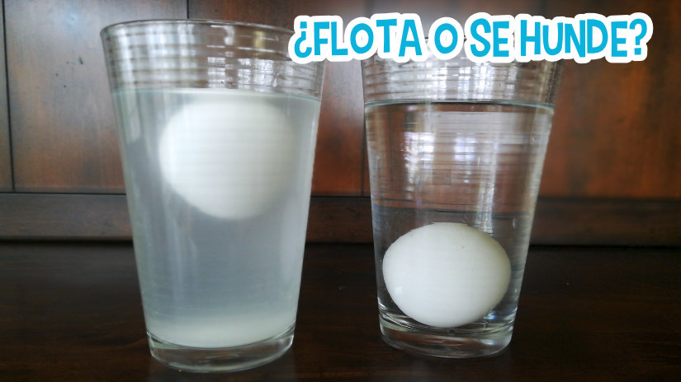
MATERIALES:
2 huevos.
2 vasos
Sal
Cuchara
Registro fotográfico

Slide 10
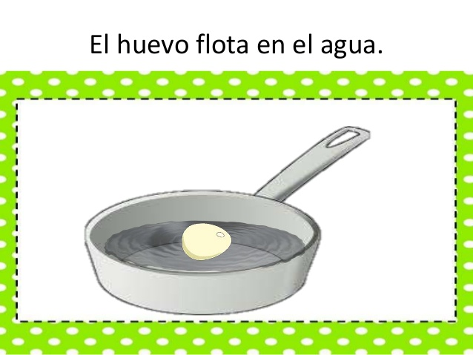

Slide 19
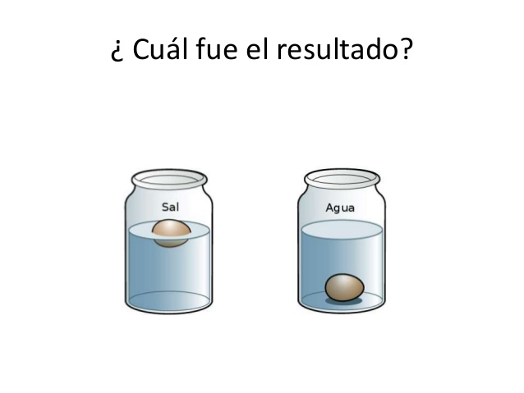

Slide 21
¡Felicidades por

